Slide 1
第6章 线程
清华大学计算机系 谌卫军

Slide 2
教学内容
1
进程与线程
Java 线程
2
3
线程间的数据共享
4
线程间的互斥
线程调度与优先级
5

Slide 3
进程（Process）
为了提高计算机系统中各种资源的利用率，
现代操作系统广泛采用多道程序技术（multi-
programming），使多个程序同时在系统中存
在并运行。

Slide 4

multi-programming

Slide 5
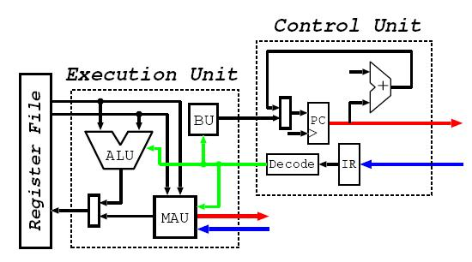
指令执行周期

Slide 6
Why 进程？
程序1
程序2
MOV AX, 0040
MOV DS, AX
TEST [0314], 24
JNZ 579B
POP AX
...
POP DS
MOV DX, 000E
MOV AH, 09
INT 21
MOV AX, 4C01
...
硬件只有一份，如何使这两个程序同时运行？

Slide 7
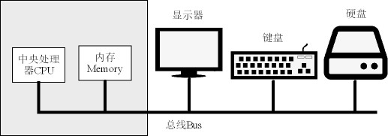
程序运行需要的资源
分时
分区
1:10过来运行，1:15必须离开
2:08过来运行，2:12必须离开
2:25过来运行，2:27必须离开
……
1000~1200区间给你
2080~2180区间给你
把1000~1200还回来
……

Slide 8



楚门的世界

Slide 9
虚拟/物理计算机
程序1
程序2
…
程序n
虚拟计算机1
虚拟计算机2
虚拟计算机n
操作系统
物理
计算机

Slide 10
虚拟计算机
栈
楚门的世界
堆
静态数据
EAX
EBX
ECX
EDX
代码
ESP
EBP
ESI
EDI
虚拟CPU
虚拟内存

Slide 11
进程！
操作系统需要知道程序想运行、在运行，这样才能给它调拨资源
因此，为了对程序的运行进行组织和管理，操作系统提出了“进程”的概念。

Slide 12
什么是进程
A process ＝ a program in execution
一个进程应该包括：
程序的代码；
程序的数据；
CPU寄存器的值，如PC，用来指示下一条将运行 的指令、通用寄存器等；
堆、栈；
一组系统资源（如地址空间、打开的文件）
总之，进程包含了正在运行的一个程序的所有 状态信息。

Slide 13
进程≠程序
A program is C statements or commands 静态的；
A process is program + running context 动态的.
main( ) {
…..
}
A( ) {
…..
}
PROGRAM
main( ) {
…..
}
A( ) {
…..
}
PROCESS
heap
Stack
A
Main
Registers,PC
举例
Java进程

Slide 14
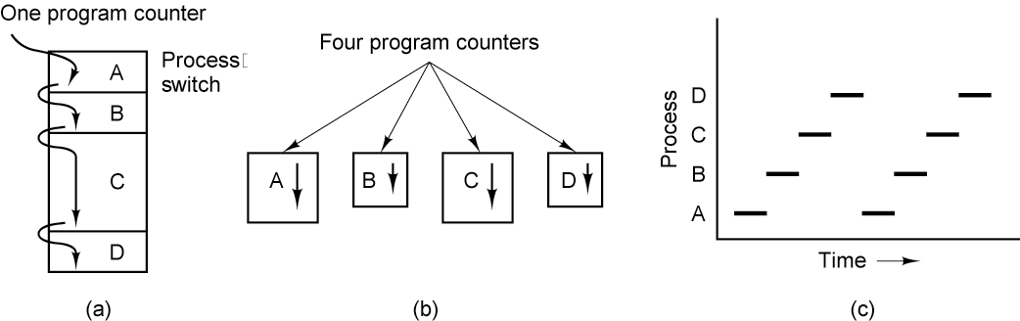
进程的并行运行
如何实现逻辑CPU？
（本图摘自Andrew S. Tanenbaum： “Modern Operating Systems”）
四个进程在同时运行

Slide 15
进程的状态
进程的三种基本状态：
进程在生命结束前处于且仅处于三种基本状态之一，不同系统设置的进程状态数目不同。

Slide 16
进程的状态(2)
运行状态（Running）：进程占有CPU，并在CPU上运行。处于此状态的进程数目小于等于CPU的数目。
就绪状态（Ready）：进程已经具备运行条件，但由于CPU忙暂时不能运行，只要分得CPU即可执行；
阻塞状态（Blocked）：指进程因等待某种事件的发生而暂时不能运行的状态（如I/O操作或进程同步）,此时，即使CPU空闲，该进程也不能运行。
修理自行车…

Slide 17
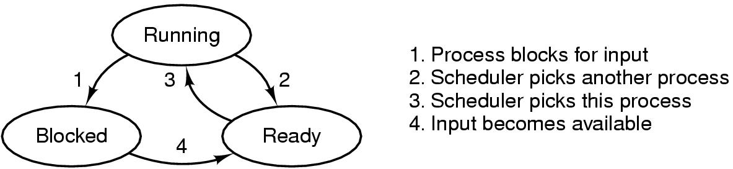
状态转换
（本图摘自Andrew S. Tanenbaum： “Modern Operating Systems”，下同）
此PPT程序处于什么状态 ？

Slide 18
线程(thread)
自20世纪60年代提出进程概念以来，在操作
系统中一直是以进程为独立运行的基本单位，
直到80年代中期，人们又提出更小的能独立运
行的基本单位 ⎯⎯ 线程。

Slide 19
Why 线程？
【案例】编写一个MP3播放软件。核心功能
模块有三个：
（1）从MP3音频文件当中读取数据；
（2）对数据进行解压缩；
（3）把解压缩后的音频数据播放出来。

Slide 20
单进程的实现方法
main( ) { while(TRUE） {
Read( ); Decompress( ); Play( ); }
}
Read( ) { … } Decompress( ) { … }
Play( ) { … }
问题：
播放出来的声音能 否连贯？
各个函数之间不是 并发执行，影响资 源的使用效率；
I/O
CPU
youtube的状态栏

Slide 21

在线视频播放的进度

Slide 22

食堂的麻辣烫

Slide 23
多进程的实现方法
程序1 main( ) { while(TRUE） {
Read( ); }
}
Read( ) { … }
程序2 main( ) { while(TRUE） {
Decompress( ); }
}
Decompress( ) { … }
程序3 main( ) { while(TRUE） {
Play( ); }
}
Play( ) { … }
问题：进程之间如何通信，共享数据？
地址空间不同！

Slide 24
怎么来解决这些问题？
需要提出一种新的实体，满足以下特性：
（1）实体之间可以并发地执行；
（2）实体之间共享相同的地址空间；
这种实体就是：线程（Thread）

Slide 25
什么是线程
Thread：
A sequential execution stream within a process;
A thread of execution;
进程当中的一条执行流程。

Slide 26
什么是线程(2)
进程 ＝ 线程 ＋ 资源平台
优点：
一个进程中可以同时存在多个线程；
各个线程之间可以并发地执行；
各个线程之间可以共享地址空间。

Slide 27
教学内容
1
进程与线程
Java 线程
2
3
线程间的数据共享
4
线程间的互斥
线程调度与优先级
5

Slide 28
1、Thread类
Thread类
直接继承了Object类，并实现了Runnable接口。位于java.lang包中，封装了线程对象需要的属性和方法
继承Thread类——创建多线程的方法之一
从Thread类派生一个子类，并创建子类对象
子类应该重写Thread类的run方法，写入需要在新线程中执行的语句段
调用start就绪新线程，运行时自动进入run

Slide 29
一个例子
public class MultiThread {
public static void main(String[] args) {
System.out.println("main thread starts");
SpeakThread thread = new SpeakThread();
thread.start();
System.out.println("I'm eating");
System.out.println("main thread ends");
}
}
class SpeakThread extends Thread{
public void run() {
System.out.println("new thread starts");
System.out.println("I'm speaking");
System.out.println("new thread ends");
}
}
程序的输出结果？

Slide 30
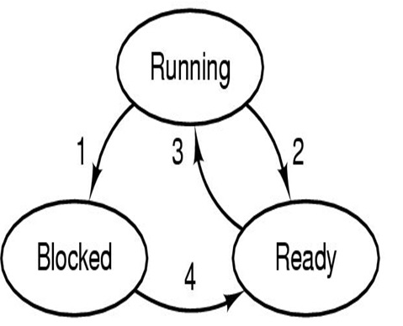
执行过程
main
speak
speak

Slide 31
例子修改
public class MultiThread {
public static void main(String[] args) {
System.out.println("main thread starts");
SpeakThread thread = new SpeakThread();
thread.start();
try{Thread.sleep(1);} catch(Exception e){}
System.out.println("I'm eating");
System.out.println("main thread ends");
}
}
class SpeakThread extends Thread{
public void run() {
System.out.println("new thread starts");
System.out.println("I'm speaking");
System.out.println("new thread ends");
}
}

Slide 32
执行过程
main
main
main
speak
speak

Slide 33
Thread类常用方法
方法名称 | 功能描述
public Thread() | 构造一个新的线程对象
public Thread(Runnable target) | 构造一个新的线程对象，以一个实现Runnable接口的类的对象为参数
public Thread(String name) | 构造一个新的线程对象，并指定线程名
public static Thread currentThread() | 返回当前正在运行的线程对象
public static void yield() | 使当前线程对象暂停，允许别的线程开始运行
public static void sleep(long millis) | 使当前线程暂停运行指定毫秒数

Slide 34
Thread类常用方法
方法名称 | 功能描述
public void start() | 启动线程，加入就绪队列
public void run() | Thread的子类应重写此方法，内容应为该线程应执行的任务
public final void stop() | 停止线程运行
public void interrupt() | 中断此线程
public final void setPriority( int newPriority) | 设置线程优先级
public final void setDaemon(Boolean on) | 设置是否为后台线程
public final boolean isAlive() | 判断线程是否处于活动状态

Slide 35


Slide 36
2、Runnable接口
Runnable接口
只有一个run()方法
Java不支持多继承，如果已经继承了某个基类，便需要实现Runnable接口来生成多线程
以实现runnable的对象为参数建立新的线程，然后调用start方法，使之就绪

Slide 37

一个例子again
public class MultiThread {
public static void main(String[] args) {
System.out.println("main thread starts");
SpeakThread thread = new SpeakThread();
Thread t = new Thread(thread);
t.start();
System.out.println("I'm eating");
System.out.println("main thread ends");
}
}
class SpeakThread implements Runnable{
public void run() {
System.out.println("new thread starts");
System.out.println("I'm speaking");
System.out.println("new thread ends");
}
}

Slide 38
教学内容
1
进程与线程
Java 线程
2
3
线程间的数据共享
4
线程间的互斥
线程调度与优先级
5

Slide 39
C语言中的数据共享
在C语言中，同一进程内的多
个线程之间可通过全局变量
来共享数据。

Slide 40
Java语言中的数据共享
全局变量？
局部变量？
堆？
创建相应的对象
将对象引用作为参数传给函数

Slide 41

火车票售票系统

Slide 42
多线程售票
3个线程同时售票
public class TestSellTickets {
public static void main(String[] args) {
SellTickets t = new SellTickets();
new Thread(t, "thread1").start();
new Thread(t, "thread2").start();
new Thread(t, "thread3").start();
}
}

Slide 43
多线程售票(2)
class SellTickets implements Runnable
{
private int tickets = 6;
public void run() {
while(tickets > 0)
{
int waitTime = (int)(Math.random() * 1000);
try{Thread.sleep(waitTime);} catch(Exception e){}
System.out.println(Thread.currentThread().getName()+
" is selling ticket " + tickets);
tickets --;
}
}
}

Slide 44
执行过程
堆
tickets
6
thread1
thread2
thread3

Slide 45
教学内容
1
进程与线程
Java 线程
2
3
线程间的数据共享
4
线程间的互斥
线程调度与优先级
5

Slide 46
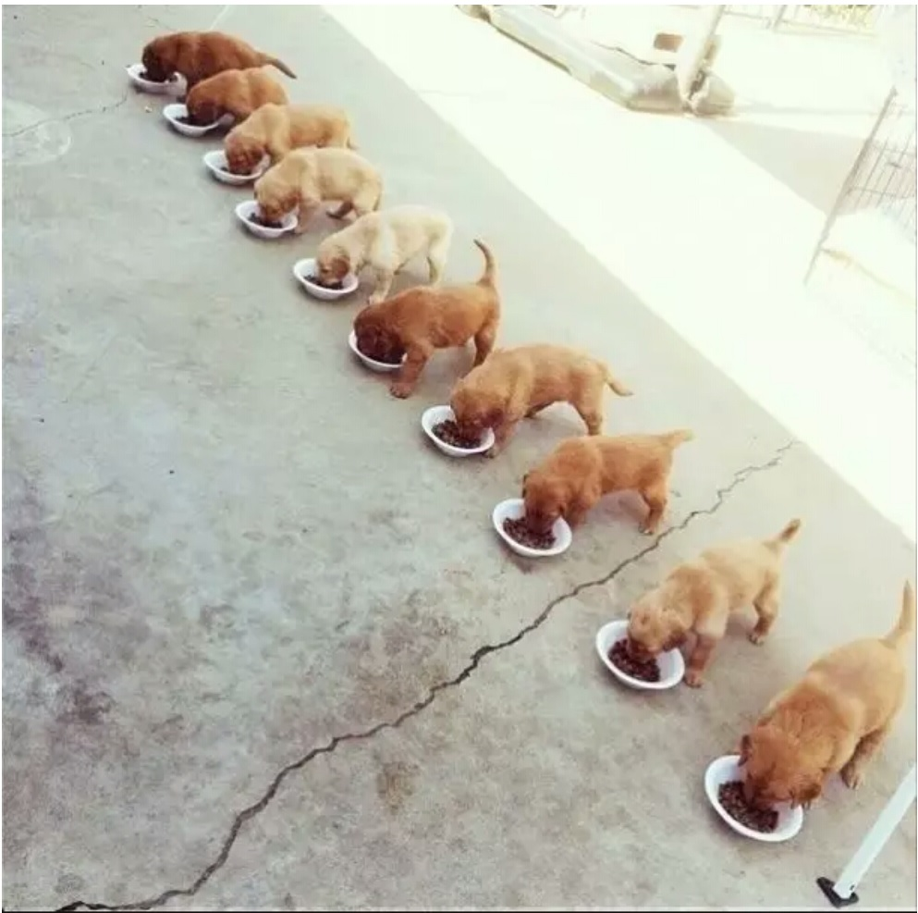

理想和现实中的多线程

Slide 47
从前有个程序员遇到了一个问题。他想，没事，我懂，用二进制来解决就好了。现他有10个问题了。
从前有个程序员遇到了一个问题。他想，没事，我懂，用多线程编程来解决就好了。现他有在个两题了问。

Slide 48
线程间互斥
互斥：两个或多个线程在访问共享资源时，如何确保它们不会相互妨碍，如教室座位
互斥产生的原因
线程宏观上并发执行，但微观上轮流执行
访问共享资源

Slide 49
线程间互斥的例子
【例子】两个线程，读－修改－写
线程1 线程2
tmp1 = count; tmp2 = count; tmp1 ++; tmp2 = tmp2+2; count = tmp1; count = tmp2;
请问：如果在这些线程执行之前，count变量的
值为1，那么它最后的结果是多少？

Slide 50
情形1
线程1 线程2
tmp1 = count;(=1) interrupt... tmp2 = count;(=1) tmp2 = tmp2+2;(=3) count = tmp2;(=3) tmp1 ++;(=2) count = tmp1;(=2)

Slide 51
情形2
线程1 线程2
tmp2 = count;(=1) interrupt... tmp1 = count;(=1) tmp1 ++;(=2) count = tmp1;(=2) tmp2 = tmp2+2;(=3) count = tmp2;(=3)

Slide 52
情形3
线程1 线程2
tmp1 = count;(=1) tmp1 ++;(=2) count = tmp1;(=2) tmp2 = count;(=2) tmp2 = tmp2+2;(=4) count = tmp2;(=4)

Slide 53

一个生活中的例子

Slide 54
Java实现
public class TestME {
public static void main(String[] args) {
Data d = new Data(1);
Thread1 t1 = new Thread1(d);
t1.start();
Thread2 t2 = new Thread2(d);
t2.start();
System.out.println(d.count);
}
}
class Data {
public int count;
public Data(int n) {
count = n;
}
}
程序的输出结果？

Slide 55
Java实现
class Thread1 extends Thread{
Data data;
public Thread1(Data d){
data = d;
}
public void run() {
int tmp1;
tmp1 = data.count;
tmp1 ++;
data.count = tmp1;
}
}
class Thread2 extends Thread{
Data data;
public Thread2(Data d) {
data = d;
}
public void run() {
int tmp2;
tmp2 = data.count;
tmp2 = tmp2 + 2;
data.count = tmp2;
}
}

Slide 56
怎么办？
解决之道
互斥的根源是两个或多个线程对同一共享数据同时进行读写操作，从而使最后的结果不可预测
解决之道就是在同一时刻，只允许一个线程访问该共享数据，即如果当前已有一个线程正在使用该数据，那么其他线程暂时不能访问。

Slide 57
互斥锁
Java引入了对象互斥锁的概念
每个对象对应于一个“互斥锁”的标记，可保证在任一时刻只有一个线程能访问该对象
关键字synchronized
对象未被访问时，其锁是打开的；当对象被某个线程访问时，锁被关上，其他线程就无法访问，直至该线程访问完毕打开锁

Slide 58
基于互斥锁的数据共享
class Thread1 extends Thread{
Data data;
public Thread1(Data d){
data = d;
}
public void run() {
int tmp1;
synchronized(data){
tmp1 = data.count;
tmp1 ++;
data.count = tmp1;
}
}
}
class Thread2 extends Thread{
Data data;
public Thread2(Data d) {
data = d;
}
public void run() {
int tmp2;
synchronized(data){
tmp2 = data.count;
tmp2 = tmp2 + 2;
data.count = tmp2;
}
}
}

Slide 59
线程间同步
同步：多个线程中发生的事件存在某种时序关系，因此在各个线程之间必须协同合作，相互配合，使各个线程按一定的速度执行，以共同完成某一项任务。如两同学相约看电影。
同步：合作。 互斥：竞争。

Slide 60
同步的例子
共享缓冲区的合作线程的同步
设有一个缓冲区buffer，只能存放一个数据。生产者
线程（Producer）不断产生数据，送buffer，消费者
线程（Consumer）从buffer中取出数据打印。如不加
控制，会出现多种打印结果，这取决于这两个线程运
行的相对速度。在这众多的打印结果中，只有这两个
线程的运行刚好匹配的一种是正确的，其它均为错误。

Slide 61
同步的例子

Slide 62
Java实现？
public class ProducerConsumer {
public static void main(String[] args) {
Buffer b = new Buffer();
Producer p = new Producer(b);
p.start();
Consumer c = new Consumer(b);
c.start();
}
}
class Buffer {
public int data;
}

Slide 63
Java实现？
class Producer extends Thread {
Buffer buffer;
public Producer(Buffer b) {
buffer = b;
}
public void run() {
int i;
for(i = 1; i <= 5; i++) {
buffer.data = i;
}
}
}

Slide 64
Java实现？
class Consumer extends Thread {
Buffer buffer;
public Consumer(Buffer b) {
buffer = b;
}
public void run() {
int i;
for(i = 1; i <= 5; i++) {
System.out.println(buffer.data);
}
}
}
程序的输出结果？

Slide 65
线程间通信
线程间通信方法（java.lang.Object）
wait()：暂停当前线程的执行，进入等待状态，并释放相应对象的互斥锁
notify()：唤醒一个处于等待状态的线程，然后本线程继续执行
notifyAll()：唤醒所有处于等待状态的线程，本线程继续执行

Slide 66
Java实现
public class ProducerConsumer2 {
public static void main(String[] args) {
Buffer b = new Buffer();
Producer p = new Producer(b);
p.start();
Consumer c = new Consumer(b);
c.start();
}
}

Slide 67
Java实现
class Buffer {
public int data;
public boolean isEmpty = true;
public synchronized void produce(int n){
if(isEmpty == false){
try{wait();}catch(Exception e){}
}
data = n;
isEmpty = false;
notify();
}
public synchronized void consume(){
if(isEmpty == true){
try{wait();}catch(Exception e){}
}
System.out.println(data);
isEmpty = true;
notify();
}
}

Slide 68
Java实现
class Producer extends Thread {
Buffer buffer;
public Producer(Buffer b) {
buffer = b;
}
public void run() {
int i;
for(i = 1; i <= 5; i++) buffer.produce(i);
}
}
class Consumer extends Thread {
Buffer buffer;
public Consumer(Buffer b) {
buffer = b;
}
public void run() {
int i;
for(i = 1; i <= 5; i++) buffer.consume();
}
}

Slide 69
教学内容
1
进程与线程
Java 线程
2
3
线程间的数据共享
4
线程间的互斥
线程调度与优先级
5

Slide 70
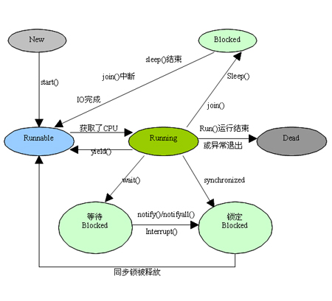
Java线程的状态
选择谁去运行？

Slide 71
线程调度
线程调度
在单CPU的系统中，多个线程需要共享CPU，在任何时间点上实际只能有一个线程在运行
控制多个线程在同一个CPU上以某种顺序运行称为线程调度
Java虚拟机采用的是可抢占的优先级调度算法。

Slide 72
优先级
线程优先级
线程的优先级用数字来表示，范围从1到10，即Thread.MIN_PRIORITY到Thread.MAX_PRIORITY
一个线程的缺省优先级是5，即Thread.NORM_PRIORITY
int getPriority();
void setPriority(int newPriority);

Slide 73
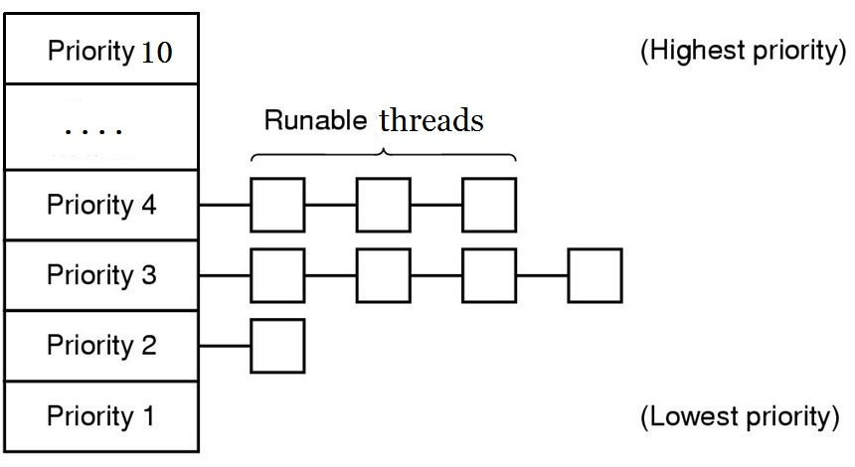
调度队列

Slide 74
一个段子
办公室有俩美女，互相谁也不服气，常为小事争吵，经理很是头疼。
这天早上，经理刚进办公室，又看到两人在争吵。
经理十分生气：“大清早就吵架，太不像话了！你们把原因给我讲清楚！”
两美女一听，又争先恐后各执一词吵成一团。
“够了！”经理大吼一声：“胖的先讲！” 顿时，世界安静了。

Slide 75
Java代码
public class TestPriority {
public static void main(String[] args) {
MyThread t1= new MyThread("I'm a pretty woman.");
t1.setPriority(Thread.MIN_PRIORITY);
t1.start();
MyThread t2 = new MyThread("I'm a fat woman.");
t2.setPriority(Thread.MAX_PRIORITY);
t2.start();
}
}
class MyThread extends Thread {
String message;
public MyThread(String m) {
message = m;
}
public void run() {
for(int i = 1; i <= 3; i++)
System.out.println(message+" Priority:"+getPriority());
}
}

Slide 76
输出结果
D:\Temp\Java>java Test
I'm a fat woman. Priority: 10
I'm a fat woman. Priority: 10
I'm a fat woman. Priority: 10
I'm a pretty woman. Priority: 1
I'm a pretty woman. Priority: 1
I'm a pretty woman. Priority: 1

Slide 77
几个问题
Java线程调度的几个问题
现代计算机都是多核CPU，可以在物理上同时运行多个线程
JVM调度器的实现取决于具体的操作系统平台，Java的10个优先级可能与底层操作系统的优先级个数不同

Slide 78
下 课 啦 !

